Slide 1
Modell komparativer Kostenvorteil – Ricardomodell
David Ricardo:
Vom Handel zwischen zwei Ländern profitieren beide Länder, wenn beide Länder sich gemäß ihrer komparativen Kostenvorteile spezialisieren. Dies gilt insbesondere auch dann, wenn ein Land in der Produktion von allen Gütern einen absoluten Kostenvorteil hat.
Quelle: David Ricardo (1817): The Principles of Political Economy and Taxation. John Murray, London

Slide 2
Begriffe
Definition:
Ein absoluter Kostenvorteil besteht, wenn Produzent A ein Gut
kostengünstiger herstellen kann, als Produzent B
(z. B. gemessen in Zeiteinheiten).
Wichtig ist an dieser Stelle sich klar zu machen, das bei absoluten Kosten beide Güter in der gleichen Einheit gemessen werden!
Definition:
Als Opportunitätskosten einer Handlung bezeichnet man die
entgangenen Erträge bzw. den entgangenen Nutzen der besten nicht
realisierten Handlungsalternative.

Slide 3
Beispiel Opportunitätskosten
Beispiel:
Sie stehen am 17.07.2014 vor der entscheidenden Klausur Ihres Studiums und haben am Sonntag vorher drei alternative Handlungsmöglichkeiten
Jede Person wird eine eigene Reihenfolge gemäß ihrer Präferenzen haben. Ist also beispielsweise diese Reihenfolge so wie hier gewählt, so kann man sagen, dass das Schauen des WM-Finales Opportunitätskosten von 150 Euro hat.
Sie schauen das WM-Finale Deutschland-Argentinien, trinken dabei ein paar Bier und lernen nicht
Sie gehen ihrem Kellnerjob im Kulturrestaurant nach, in dem definitiv kein Fussball gezeigt wird und erhalten dafür voraussichtlich 150 Euro Trinkgeld und lernen nicht
Sie schließen ihren Fernseher im Keller ein, werfen den Schlüssel weg und lernen den ganzen Abend
Eine andere Person wird aber vielleicht die Reihenfolge 1. 3. 2. haben, dann lassen sich die Opportunitätskosten nicht mehr exakt in Euro bemessen, denn wir wissen nur, dass Lernen einen höheren Wert als 150 Euro hat und somit kann nur die Aussage getroffen werden, dass das Schauen des WM-Spiel Opportunitätskosten von mehr als 150 Euro hat. Die Opportunitätskosten sind damit ein fundamental allgemeines Konzept, welches in Nutzeneinheiten das Durchführen einer Alternative bemisst!

Slide 4
Definition:
Ein komparativer Kostenvorteil besteht, wenn Produzent A in der
Produktion eines Gutes geringere Opportunitätskosten hat als
Produzent B.
→ In einer 2-Güter-2-Produzenten-Ökonomie misst man damit die Produktion einer Einheit des Gutes 1 in den damit entgangenen Einheiten des Gutes 2
Vergleichen Sie dies mit Ihren Mikrokenntnissen, wenn Sie auf der Budgetgeraden entlanggehen, und die Steigung angibt, auf wieviel sie von einem Gut verzichten müssen, wenn Sie eine zusätzliche Einheit des anderen Gutes erwerben möchten.
Wichtig ist, den fundamentalen Unterschied zwischen komparativen Kosten und absoluten Kosten zu erkennen:
Absolute Kosten bemessen beide Güter in der gleichen Einheit
Komparative Kosten bemessen beide Güter in unterschiedlichen Einheiten, nämlich jeweils in Einheiten des anderen Gutes!

Slide 5
Ricardomodell
Annahmen:
Arbeit ist der einzige Produktionsfaktor
Die Länder unterscheiden sich nur in der Arbeitsproduktivität bzw. den Arbeitskoeffizienten:
d.h. es ergibt sich eine lineare Produktionsfunktion:
$y=F\left(L\right)=AL=\frac{1}{a}L$ (y: Output; F(.): Produktionsfunktion; L: Arbeit; a: Arbeitskoeffizient)
Arbeitskoeffizient = $a=\frac{Arbeitseinsatz}{Output}$ Arbeitsproduktivität = $\frac{Output}{Arbeitseinsatz}=A=\frac{1}{a}$
Arbeit ist zwischen den Produktionssektoren vollkommen flextibel
Die Produktionsfunktion hat damit konstante Skalenerträge, was wiederum kompatibel mit der Modellierung von vollkommenem Wettbewerb ist, denn im Gewinnoptimum ergeben sich Nullgewinne, wie Sie es in Mikro abgeleitet haben!
Die Annahme von vollkommen flexibler Arbeit ist eine sehr weitreichende Annahme, denn letztlich bedeutet das, dass jede Arbeiterin, egal welche Ausbildung sie hat, überall arbeiten kann. Über die Annahmen und inwieweit diese in der Praxis wiedergefunden werden können, muss man sich immer wieder klar werden! In der langen Frist ist dies aber genauso wir dasVerschwinden der Fixkosten in der langen Frist aus Mikro durchaus eine sinnvolle Annahme.

Slide 6



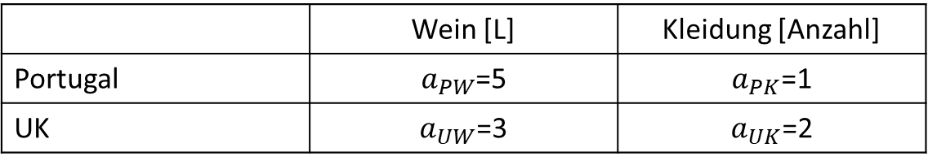


Ricardomodell – Beispiel
Arbeitseinsatz (z.B. in Stunden) pro Gut (z.B. in Liter/Anzahl)
Arbeitskoeffizient: $a_{Land,Gut}$
 | Wein [L] | Kleidung [Anzahl]
Portugal | $a_{PW}$=5 | $a_{PK}$=1
UK | $a_{UW}$=3 | $a_{UK}$=2
$a_{PW}$=5
→ Ein portugiesicher Arbeiter braucht 5 Stunden (Arbeitseinheit) um 1 L (eine Einheit) Wein zu produzieren
$a_{PK}$=1
→ Ein portugiesicher Arbeiter braucht 1 Stunde (Arbeitseinheit) um 1 (eine Einheit) Kleid zu produzieren
$a_{UW}$=3
→ Eine britische Arbeiterin braucht 3 Stunden (Arbeitseinheit) um 1 L (eine Einheit) Wein zu produzieren
$a_{UK}$=2
→ Eine britische Arbeiter braucht 2 Stunden (Arbeitseinheit) um 1 (eine Einheit) Kleid zu produzieren

Slide 7

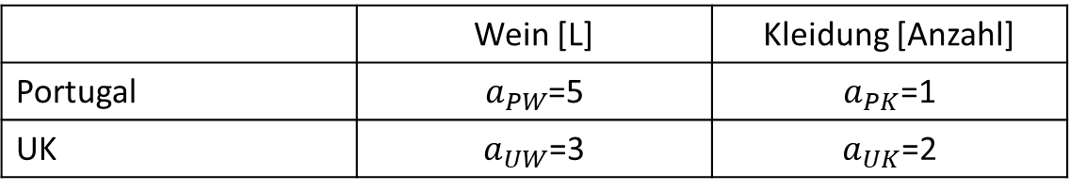

Ricardomodell
Wer hat einen absoluten Produktionsvorteil in welchem Sektor?
 | Wein [L] | Kleidung [Anzahl]
Portugal | $a_{PW}$=5 | $a_{PK}$=1
UK | $a_{UW}$=3 | $a_{UK}$=2
Portugal hat einen absoluten Vorteil in der Produktion von Kleidung
$a_{PK}=1<a_{UK}=2$
Portugal muss für 1 Kleid weniger Zeit aufwenden, als UK!
UK hat einen absoluten Vorteil in der Produktion von Wein
$$a_{UW}\text{= 3}<a_{PW}\text{= 5}$$
UK muss für 1 L Wein weniger Zeit aufwenden, als Portugal!

Slide 8

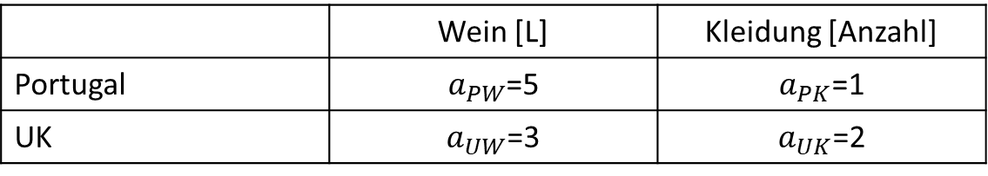

Ricardomodell
Wer hat einen komparativen Produktionsvorteil in welchem Sektor?
 | Wein [L] | Kleidung [Anzahl]
Portugal | $a_{PW}$=5 | $a_{PK}$=1
UK | $a_{UW}$=3 | $a_{UK}$=2
Wir bestimmen die Opportunitätskosten von Wein in Einheiten von Kleidung
Portugal: Wenn Portugal 1 L Wein produziert vezichtet Portugal auf
$\frac{a_{PW}}{a_{PK}}=\frac{5}{1}=5$ Kleider
Vgl. Wieder mit der Bewegung auf der Budgetgeraden aus Mikro!
UK: Wenn UK 1 L Wein produziert vezichtet UK auf
$\frac{a_{UW}}{a_{UK}}=\frac{3}{2}=1,5$ Kleider
$\frac{3}{2}<5$ UK hat einen komparativen Kostenvorteil in der Produktion von Wein, denn für 1 L Wein muss UK auf weniger Kleider verzichten als Portugal
Beachten Sie, dass wir hier jedes Mal RELATIV argumentieren!!!

Slide 9
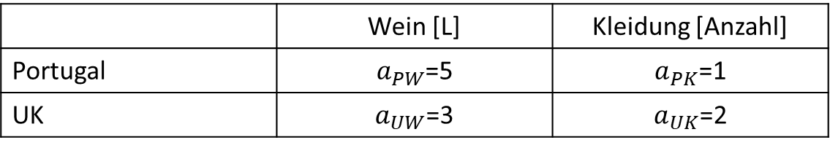




Ricardomodell
Wer hat einen komparativen Produktionsvorteil in welchem Sektor?
 | Wein [L] | Kleidung [Anzahl]
Portugal | $a_{PW}$=5 | $a_{PK}$=1
UK | $a_{UW}$=3 | $a_{UK}$=2
Diesmal bestimmen wir die Opportunitätskosten von Kleidung in Einheiten von Wein
Beachten Sie, dass wir die Einheit wechseln!!! Jetzt wird in Wein gemessen
Auf der Folie vorher ist die Maßeinheit Kleidung!
$$\frac{a_{PK}}{a_{PW}}=\frac{1}{5}$$
Für 1 Kleid verzichtet Portugal auf $\frac{1}{5}=0,2$ L Wein
Portugal:
UK:
$$\frac{a_{UK}}{a_{UW}}=\frac{2}{3}$$
Für 1 Kleid verzichtet UK auf $\frac{2}{3}=0,\overline{6}$ L Wein
$\frac{1}{5}<\frac{2}{3}$ Portugal hat einen kompartiven Vorteil in der Produktion von Kleidung, denn Portugal muss für 1 Kleid auf weniger Liter Wein verzichten als UK
Gehen Sie diese Argumentation langsam durch, denn sehr schnell dreht man die Verhältnisse um, bzw. verfällt in die Argumentation mit absoluten Kosten!!!

Slide 10
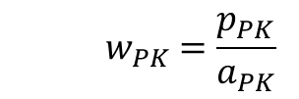
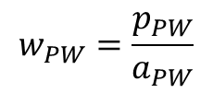
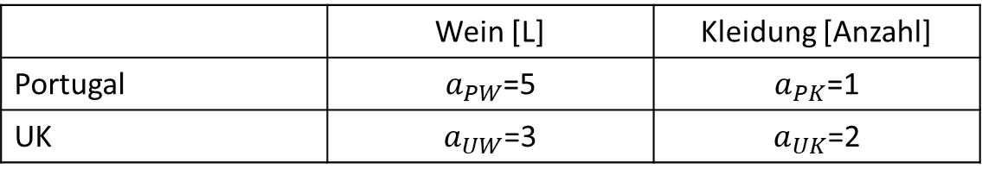
Ricardomodell
Preise ohne Handel
 | Wein [L] | Kleidung [Anzahl]
Portugal | $a_{PW}$=5 | $a_{PK}$=1
UK | $a_{UW}$=3 | $a_{UK}$=2
Aus der Gewinnoptimierung folgt im Allgemeinen (p: Preis, w: Lohn):
Gewinn = Umsatz – Kosten $\text{py}\text{−}\text{wL}\text{ = }\text{pL}\text{/}\text{a}\text{−}\text{wL}\text{⇒ }\text{p}\text{/}\text{a}\text{=}\text{w}$ im Gewinnoptimum (Wertgrenzprodukt=Faktorpreis, vgl. Mikro!)
Portugal
$$w_{PW}=\frac{p_{PW}}{a_{PW}}$$
Lohn im Sektor Wein
Würden sich die Löhne unterscheiden, würden die Arbeiter alle in den Sektor abwandern, in dem die höheren Löhne gezahlt werden. Damit müssen im Gleichgewicht in beiden Sektoren sich die Löhne angleichen!
Lohn im Sektor Kleidung
$${ w}_{PK} =\frac{p_{PK}}{a_{PK}}$$
D$a Arbeit vollkommen flexibel zwischen den Sektoren ist, gilt{ w}_{PW}=w_{PK}$
→ $\frac{p_{PW}}{a_{PW}}=w_{PW}=w_{PK}=\frac{p_{PK}}{a_{PK}}$ oder $\frac{P_{PW}}{P_{PK}}=\frac{a_{PW}}{a_{PK}}=\frac{5}{1}$ und $\frac{P_{UW}}{P_{UK}}=\frac{a_{UW}}{a_{UK}}=\frac{3}{2}$
→ Die Preise entsprechen den Opportunitätskosten

Slide 11
Ricardomodell
Interpretation der relativen Preise:
→ 1 L$Wein kann in Portugal gegen \frac{5}{1}$ Kleider eingetauscht werden
→ 1 L$Wein kann in UK gegen \frac{3}{2}$ Kleider eingetauscht werden
→ Relative Preise = Austauschverhältnis der Güter
Erinnern Sie sich an die Makroökonomie und die Einführung von Geld als Tauschmittel!
Jedes Gut wird gegen Geld getauscht und damit stellen die Geldwerte die relativen Austauschverhältnisse der realen Güter dar!

Slide 12
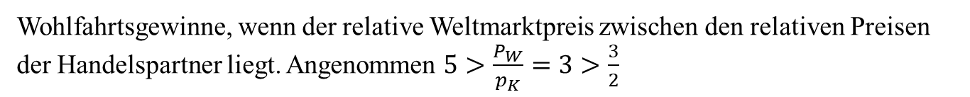

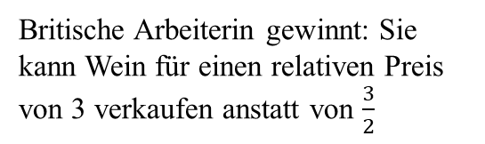


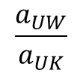
Ricardomodell nach Spezialisierug gemäß der komparativen Kostenvorteile
Wohlfahrtsgewinne, wenn der relative Weltmarktpreis zwischen den relativen Preisen der Handelspartner liegt. Angenommen $5>\frac{P_{W}}{p_{K}}=3>\frac{3}{2}$
Durch den Tausch von 3 Kleider gegen 1 L Wein stellen sich damit beide Länder sowohl aus Konsumenten, als auch Produzentensicht besser!
In der BWL nennt man dies eine klassische
Win-Win-Situation!
Bzw. sollten Sie das aus allen Einführungsveranstaltungen kennen, denn das ist nicht anderes der Grund dafür, weswegen unsere Marktwirtschaft funktioniert! Wenn unsere Zahlungsbereitschaft höher ist, als der aus den Produktionsbedingungen abgeleitete Mindestpreis der Anbieter kommt es bei einem Preis zwischen beiden Werten zum Tausch und beide Seiten stellen sich besser.
Der Tausch führt also zu einer Pareto-Verbesserung (siehe öffentliche Finanzen!)
Portugal:
relativer Preis
$$\frac{a_{PW}}{a_{PK}}$$
$$5$$
Portugiesischer Konsument gewinnt: Er kann Wein für einen relativen Preis von 3 anstatt von 5 kaufen
Relativer Weltmarktpreis
3
Britische Arbeiterin gewinnt: Sie kann Wein für einen relativen Preis von 3 verkaufen anstatt von $\frac{3}{2}$
UK:
relativer Preis
$$\frac{a_{UW}}{a_{UK}}$$
$$\frac{3}{2}$$

Slide 13

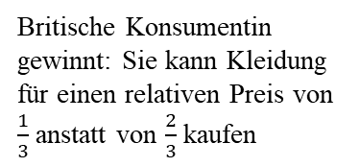


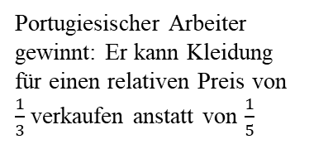

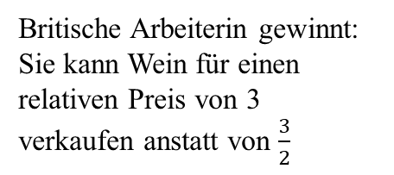



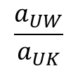




Ricardomodell nach Spezialisierug gemäß der komparativen Kostenvorteile
UK produziert Wein
Portugal produziert Kleidung
Relativer Weltmarktpreis für Wein $\frac{P_{K}}{p_{R}}=3$
Relativer Weltmarktpreis für Kleidung $\frac{P_{R}}{p_{K}}=\frac{1}{3}$
1 Liter Wein gegen 3 Kleider
1 Kleid gegen $\frac{1}{3}=0,\overline{3}$ Liter Wein
Portugal:
relativer Preis
$$\frac{a_{PW}}{a_{PK}}$$
Portugiesischer Konsument gewinnt: Er kann Wein für einen relativen Preis von 3 anstatt von 5 kaufen
Britische Konsumentin gewinnt: Sie kann Kleidung für einen relativen Preis von $\frac{1}{3}$ anstatt von $\frac{2}{3}$ kaufen
$$\frac{2}{3}$$
UK:
relativer Preis
$$5$$
$\frac{a_{UK}}{a_{UW}}$
Relativer Weltmarktpreis
3
$$\frac{1}{3}$$
relativer Weltmarktpreis
Britische Arbeiterin gewinnt: Sie kann Wein für einen relativen Preis von 3 verkaufen anstatt von $\frac{3}{2}$
Portugiesischer Arbeiter gewinnt: Er kann Kleidung für einen relativen Preis von $\frac{1}{3}$ verkaufen anstatt von $\frac{1}{5}$
UK:
relativer Preis
$$\frac{a_{UW}}{a_{UK}}$$
$$\frac{3}{2}$$
$$\frac{1}{5}$$
Portugal:
relativer Preis
$\frac{a_{PK}}{a_{PW}}$
→ Somit ist es sinnvoll, dass UK nur Wein produziert und Portugal nur Reis!!!
→ Beide Länder gewinnen, wenn Sie sich gemäß Ihrer komparativen Kostenvorteile spezialisieren: Sowohl als Produzenten, als auch als Konsumenten

Slide 14
Ricardomodell
Aufgrund der sehr strikten Annahmen in dem Modell und dem einfachen funktionalen Zusammenhang über eine lineare Produktionsfunktion erscheint auch das Modell sehr einfach. Unterschätzen Sie aber nicht die Schwierigkeit, die dahinter steht
Eine Ankedote von Paul Samuelson (2. Nobelpreisträger in Wirtschaftswissenschaften 1970):
Paul Samuelson (Nobel laureate ) was once challenged by the mathematician Stanislaw Ulam (Mitentwickler der Wasserstoffombe) to "name me one proposition in all of the social sciences which is both true and non-trivial." It was several years later than he thought of the correct response: comparative advantage. "That it is logically true need not be argued before a mathematician; that is is not trivial is attested by the thousands of important and intelligent men who have never been able to grasp the doctrine for themselves or to believe it after it was explained to them."
Quelle: P.A. Samuelson (1969), "The Way of an Economist," in P.A. Samuelson, ed., International Economic Relations: Proceedings of the Third Congress of the International Economic Association, Macmillan: London, pp. 1-11.
Auch heute kann man sagen, dass dieses Modell immer noch die Grundlage in der Argumentation für Freihandel ist, und damit auch die Grundlage der Welthandelsorganisation WTO

Slide 15
Transformationkurve/Produktionsmöglichkeitskurve
Aus den Grundlagenveranstaltungen der BWL und VWL kennen Sie das Konzept der Transformationskurve
Transformationskurve: Ort der effizienten Gütermengenkombinationen, die bei konstantem Input und Technologie produziert werden können.
Vgl. Sie mit dem Konzept der Indifferenzkurven!
Im Allgemeinen geht man von einem konkaven Verlauf einer Transformationskurve aus
Der Punkt X gibt eine effiziente Gütermengenkombination (A_{X},B_{X}) an, die bei gegebener Technologie und konstantem Input möglich ist. Man stellt die Frage: Gegeben ich produziere A_{X}, wieviel von Gut B kann ich dann noch produzieren.
Oder umgekehrt: Gegeben ich produziere B_{X}, wieviel von Gut B kann ich dann noch produzieren.
Da im Ricardomodell von linearen Produktionsfunktionen ausgegangen wird sind die Transformationskurven Geraden, denn jede Einheit die von Gut A oder B produziert wird benötigt jeweils die gleiche Menge Arbeit (vgl. Arbeitskoeffizient für Gut A bzw. B). Reduziert man also die ausgehend von einem bestimmten Produktionsniveau die Menge von A um eine Einheit kann man immer die gleiche zusätzliche Menge von B produzieren.
B
.
X
B_{X}
B
Die Transformationskurve stellt alle möglichen Punkte dar, die diese beiden Fragen für alle möglichen Mengen von A und B beantworten
A_{X}
A
Vgl. wieder mit der Indiffernezkurve oder den Isoquanten aus Mikro!
Vgl. perfekte Substitute aus Mikro!
A

Slide 16
Ricardomodell
Freitag (Produktion pro Tag)
Fische | Kokosnüsse
0 | 30
2 | 24
4 | 18
6 | 12
8 | 6
10 | 0
Robinson (Produktion pro Tag)
Fische | Kokuosnüsse
0 | 9
2 | 6
4 | 3
6 | 0

Slide 17
Ricardomodell
Bestimmen Sie grafisch in Anlehnung an die Budgetgerade aus der Mikroökonomie die Produktionsmöglichkeiten der beiden Produzenten. Übertragen Sie dafür die beiden Tabellen in ein K(okosnuss)-F(isch)-Diagramm.
Worin besteht ein qualitativer Unterschied zum Beispiel UK und Portugal?
Bestimmen Sie explizit die Poduktionsfunktionen der beiden Ländern?
Welche Skalenerträge haben die Produktionsfunktionen?
Wer hat in der Produktion welchen Gutes einen absoluten Kostenvorteil?
Wer hat in der Produktion welchen Gutes einen komparativen Kostenvorteil?
Bestimmen Sie grafisch die gemeinsamen Produktionsmöglichkeiten mit der Überlegung, wann es unter den gegebenen individuellen Produktionsmöglichkeiten für wen sinnvoll ist, welches Gut zu produzieren?
Wie kann es in dieser Situation sinnvollerweise zu Handel kommen (Zahlenbeispiel)?

Slide 18
Ricardomodell
Bestimmen Sie grafisch in Anlehnung an die Budgetgerade aus der Mikroökonomie die Produktionsmöglichkeiten der beiden Produzenten. Übertragen Sie dafür die beiden Tabellen in ein K(okusnuss)-F(isch)-Diagramm.
Worin besteht ein qualitativer Unterschied zum Beispiel UK und Portugal?
Bestimmen Sie explizit die Poduktionsfunktionen der beiden Ländern?
Welche Skalenerträge haben die Produktionsfunktionen?
Wer hat in der Produktion welchen Gutes einen absoluten Kostenvorteil?
Wer hat in der Produktion welchen Gutes einen komparativen Kostenvorteil?
Bestimmen Sie grafisch die gemeinsamen Produktionsmöglichkeiten mit der Überlegung, wann es unter den gegebenen individuellen Produktionsmöglichkeiten für wen sinnvoll ist, welches Gut zu produzieren?
Wie kann es in dieser Situation sinnvollerweise zu Handel kommen (Zahlenbeispiel)?

Slide 19
Ricardomodell
Nehmen sie an, dass die Weltmarktpreise (gemessen z.B. gemessen in Gold) von Fischen und Kokusnüssen P_{F}=4 und P_{K}=2 sind.
Maximieren Sie das Welteinkommen, wenn sie die gemeinsame Transformationskurve (Produktionsmöglichkeitenkurve) betrachten.
Vergleichen Sie die Situation mit der Produktion unter Autarkie.

Slide 20
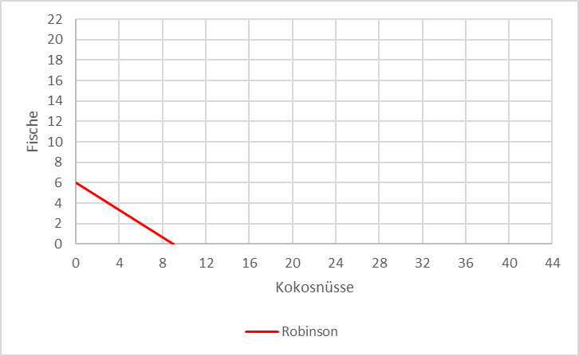
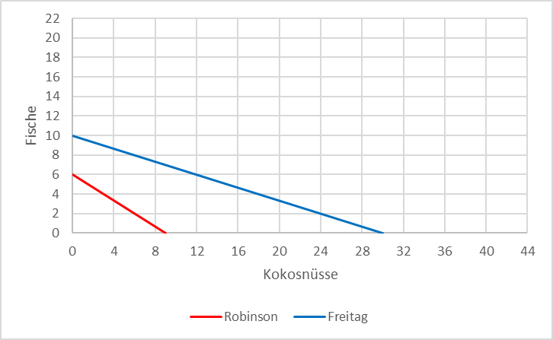
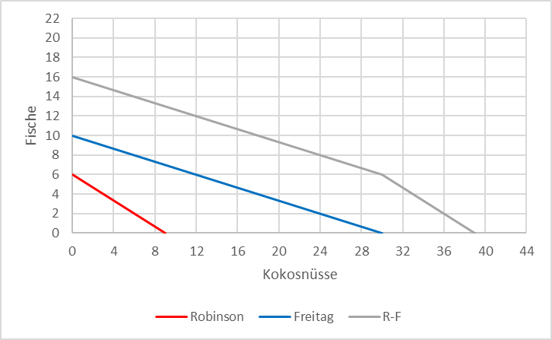
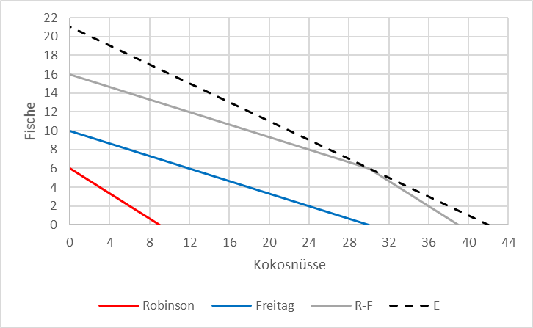
Robinson kann maximal 6F oder 9K an einem Tag produzieren. Unter der Annahme einer linearen Produktionsfunktion ergibt sich damit die bekannte Gerade als Transformationskurve. Robinson ist damit bereit 6F gegen 9K zu tauschen bzw. will er für 1F 3/2K haben.
Freitag kann maximal 10F oder 30K an einem Tag produzieren. Unter der Annahme einer linearen Produktionsfunktion ergibt sich damit die bekannte Gerade als Transformationskurve. Freitag ist damit bereit 10F gegen 30K zu tauschen bzw. will er für einen 1F 3K haben.
Robinson kann damit Fische relativ günstiger produzieren als Freitag und Freitag kann umgekehrt relativ gesehen Kokosnüsse prozieren, da Freitag für 1K nur 1/3F haben will, währen Robinson für 1K 2/3F haben möchte.
In diesem Beispiel kann im Gegensatz zu UK-POR Freitag absolut beides besser als Robinson, denn Freitag kann an einem Tag 30>9 Kokosnüsse sammeln oder 10>6 Fische fangen. Daher erscheint unter absoluten Kosten eine Zusammenarbeit nicht für sinnvoll.
Unter komparativen Kosten ergibt sich aber durch Spezialisierung und anschließenden Handel die Möglichkeit für eine Besserstellung von sowohl Freitag als auch Robinson
Robinson sollte sich damit auf den Fischfang spezialisieren und Freitag auf das Sammeln von Kokosnüssen, denn nach der Spezialisierung können sich beide besser stellen, wenn Sie die beiden Güter in einem Verhältnis tauschen, dass zwischen den beiden individuellen Austauschverhältnissen liegt.
Die gemeinsame Transformationskurve ergibt sich dann durch Verschiebung der „flacheren“ Kurve (Freitag) nach oben bis zur maximalen Produktionsmenge von 16 Fischen. Die 1. Kokosnuss sollte dann Freitag ernten bis zu einer Menge von 30K. Damit befindet man sich am Punkt (30K,6F). Wollen beide zusammen insgesamt noch mehr als 30K produzieren, muss auch Robinson Kokosnüsse pflücken. Damit schiebt man die „steilere“ Kurve (Robinson) bis zum Punkt (30K,6F) und erreicht dann de K-Achse bei der maximalen Menge von 39K.
Spezialisiert sich Robinson jetzt auf das fangen von F, so will er mindestens 3/2K im Tausch dagegen haben. Freitag, der sich auch K spezialisiert hat ist bereit bis zu 3K dafür zu bezahlen. Damit können sich beide auf ein Austauschverhältnis dazwischen einigen, was eine klassische Win-Win-Situation eines funktionierenden Marktes darstellt.
Im Beispiel wir jetzt konkret P_{F}=4 und P_{K}=2 angenommen. Dies entspricht einem Austauschverhältnis von 1F entspricht 2K. Dieses liegt zwischen den beiden oben ermittelten individuellen Austauschverhältnissen
Zudem kann mit diesen Preisen wie in Mikro allgemein eine Einkommensgerade bestimmt werden: E = P_{F}∙F + P_{K}∙K = 4∙F + 2∙K → F=m/4-1/2∙K. Dies entspricht im K-F-Diagramm einer Gerade mit der Steigung 1/2 und einem F-Achsenabschnitt von m/4.
Grafisch bedeutet nun die Einkommensoptimierung, die Einkommensgerade gegeben die gemeinsamet Transformationskurve soweit wie möglich nach außen zu schieben, wie möglich. Da die Steigung der Einkommensgerade (1/2) zwischen der Steigung der TK von Freitag 1/3 und Robinson 2/3 folgt daraus, dass der Produktionspunkt maximalen Einkommens gerade im „Knick“ der Tk liegt, also gerade bei einer Produktion unter Spezialisierung für Freitag von 30K und Robinson von 6F. Dies entspricht einem maximalen Einkommen von Emax= 4∙6 + 2∙30=84. Emax schneidet damit die F-Achse bei m/4=21 und die K-Achse bei m/2=42.
Natürlich ist ihnen aufgefallen, dass dies ein simples Beispiel der linearen Programmierung, bzw. des Simplexverfahrens ist, so wie es in vielen Grundlagenveranstaltungen (z.B. BWL oder Mathe) schon gesehen haben. Wieder ein schönes Beispiel, wie in einem akademischen Studium die Fächer und die dort vermittelten Kompetenzen ineinander greifen!

Slide 21
Folgerungen aus dem Ricardomodell
Durch Handel können beide Handelspartner profitieren, selbst wenn ein Handelspartner in der Produktion von beiden Gütern einen absoluten Kostenvorteil hat.
→ die komparativen Kostenvorteile sind entscheidend:
● Ein Land hat dann einen komparativen Kostenvorteil, wenn seine Opportunitätskosten in der Produktion eines Gutes niedriger sind, als in einem anderen Land.
● Über Handel wird sich ein Preisverhältnis einstellen, dass zwischen den Preisverhältnissen der Handelspartner ohne Handel liegt.
● Das Preisverhältnis widerspiegelt das Austauschverhältnis zwischen den Gütern. Dieses Preisverhältnis wird als Terms of Trade (TOT) bezeichnet

Slide 22
Terms of Trade:
Allgemeine Definition:
Die terms of trade sind definiert als der relative Preis der Exporte in Einheiten des Importe: Falls P^{ex} und P^{im} die Weltmarktpreise der Exporte und Importe eines Landes sind, dann gilt:
TOT= P^{ex} / P^{im}
→ Ein Land kann grundsätzlich an einer Senkung und Erhöhung der TOT interessiert sein:
Beispiel 1: Deutschland war nach dem Zweiten Weltkrieg daran interessiert auf den Weltmarkt zurückzukehren und hat daher seine Exportpreise künstlich niedrig gehalten. Ähnliches verfolgt China immer noch, indem der Yuan weiterhin an den US-Dollar gekoppelt ist und nur langsam durch staatliche Intervention aufwertet
Beispiel 2: Rußland als rohstoffbasiertes Land ist an relativ hohen Öl- und Gaspreisen interessiert, da knapp 2/3 seines Staatshaushaltes aus diesen Einnahmen gedeckt werden.

Slide 23

Grundproblem der Ökonomie
Haushalte unterliegen im Allgemeinen dem Grundproblem der Ökonomie: Prinzipiell unbegrenzte Bedürfnisse sind mit begrenzten Ressourcen zu befriedigen
Die Summe aller konsumierten Güter aller Haushalte können die verfügbaren Mengen nicht überschreiten.
Betrachte eine Ökonomie mit 2 Konsumenten (A,B) und 2 Gütern $(x,y)$ mit den Konsummengen $(x_{A}{,y}_{A}$) und $(x_{B}{,y}_{B}$) und den Anfangsausstattungen $({\overline{x}}_{A}{,\overline{y}}_{A}$) und $({\overline{x}}_{B}{,\overline{y}}_{B}$)
$x_{A}+x_{B}≤\overline{x}$ und $y_{A}+y_{B}≤\overline{y}$
${\overline{x}}_{A}{+\overline{x}}_{B}=\overline{x}$ und ${\overline{y}}_{A}{+\overline{y}}_{B}=\overline{y}$
Präferenzen $u(x,y)$:
  Monoton („mehr ist immer besser“)
  Konvex („Mischungen sind besser als Extreme“)
  Abnehmender Grenznutzen („Zuwachs auf hohem Niveau bringt nicht mehr soviel“)
$\overline{x}$ und $\overline{y}$ sind das Gesamtbudget bzw. die Anfangsausstattungen in der Ökonomie.
${\overline{x}}_{A},{\overline{y}}_{A}$ und ${\overline{x}}_{B},{\overline{y}}_{B}$ sind die Einzelbudgets bzw. die Anfangsausstattungen der beiden Konsumenten. Unter diesen Budgetrestriktionen maximieren dann beide Individuen, wie Sie es aus Mikro kennen, jetzt aber gleichzeitig ihren Nutzen

Slide 24
Tauschökonomie – Edgeworthbox
Die Problemstellung lässt sich folgendermaßen veranschaulichen:
Wir betrachten zuerst A und gehen von einem gegebenen Nutzenniveau repräsentiert durch die Indifferenzkurve I_{A} aus
y
x
B
Alle x,y-Kombinationen, die rechts oberhalb von I_{A} liegen stellen eine Verbesserung gegenüber I_{A} dar
Allerdings ist der maximale Konsum von x für A durch $\overline{x}$ beschränkt.
I_{B}
Genauso ist der maximale Konsum von y für A durch $\overline{y}$ beschränkt.
Konsumiert A die kompletten Ressourcen $\overline{x}$,$\overline{y}$ der Ökonomie, so bleibt nichts mehr für B übrig. Dieser Punkt repräsentiert damit den 0-Punkt für Konsument B
$$\overline{y}$$
Bessermenge A
Konsument B können wir damit in dem Koordinatensystem mit B als 0-Punkt und x nimmt horizontal nach links zu und y nimmt vertikal nach unten zu betrachten
Bessermenge B
Gehen wir auch hier von einem Nutzenniveau repräsentiert durch die Indifferenzkurve I_{B} aus. So gilt hier:
I_{A}
Alles, was links unterhalb von I_{B} liegt, stellt B besser
x
A
y
In dieser Darstellung, nach dem englischen Ökonomen Edgeworth benannt, betrachten wir analog zu Mikro zwei Konsumenten gemäß ihrer Indifferenzkurven gleichzeitig
$\overline{x}$
Innerhalb der Linse können sich beide Konsumenten A und B durch Tausch gegenüber ihren
Indifferenzkurven I_{A} und I_{B} besser stellen.

Slide 25
Pareto-Effizienz
Um verschiedene Aufteilungen/Allokationen der Güter $(x,y)$ zwischen den Konsumenten (A,B) zu vergleichen verwendet man das Kriterium der Pareto-Effizienz.
Eine Allokation wird als pareto-effizient bezeichnet, wenn es nicht möglich ist, durch Umverteilung der Güter einen Konsumenten besser zu stellen, ohne einen anderen Konsumenten dadurch schlechter zu stellen.
Eine Pareto-Verbesserung liegt vor, wenn beim Übergang von einer Allokation zu einer anderen Allokation mindestens ein Konsument besser gestellt wird, ohne dass ein anderer Konsument dadurch schlechter gestellt wird.
Dieses Kriterium ist Ihnen schon in vielen Grundlagenveranstaltungen begegnet. Vielleicht ist es nicht als solches bezeichnet worden. Aber letztlich bedeutet eine Pareto-Verbesserung nichts anderes, als eine klassische Win-Win-Situation aus der BWL
Wichtig ist aber schon an dieser Stelle darauf hinzuweisen, dass das Pareto-Kriterium nichts mit „gleich“ oder „gerecht“ zu tun hat. Der Name Pareto kommt einfach von dem italienischen Ökonom Vilfredo Pareto. Klar ist nämlich auch, dass, wenn einer alles hat und die andere nichts, wir uns in einem pareto-effizienten Zustand befinden, wenn wir nur die Voraussetzung „mehr ist immer besser“ unterstellen!

Slide 26
Pareto-Effizienz
Die formale Beschreibung mit den üblichen Variablen aus der Mikro sieht dann folgendermaßen aus

Slide 27
Pareto-Effizienz und Grenzrate der Substitution
Die Steigung der Indifferenzkurve entspricht der Grenzrate der Substitution (GRS)
GRS($x,y$) = $\frac{\text{d}y}{\text{d}x}$= $−\frac{\frac{∂u}{∂x}}{\frac{∂u}{∂y}}=−\frac{Grenznutzen des Gutes 1}{Grenznutzen des Gutes 2}$
Auf wieviel des Gutes y muss ein Konsument verzichten, wenn er eine zusätzliche Einheit des Gutes x konsumieren möchte, ohne einen Nutzenverlust zu erleiden (Zahlungsbereitschaft)
→ in einer pareto-effizienten Allokation muss die Grenzrate der Substitution des einen Konsumenten der Grenzrate der Substitution des anderen Konsumenten entsprechen
$${GRS}_{A}{=GRS}_{B}$$
Formal folgt das Ergebnis aus dem Optimierungsproblem:
$\max_{x_{A}{,y}_{A},x_{B}{,y}_{B}}{u_{A}(x_{A}{,y}_{A}\text{)}}$ NB: $u_{B}\left(x_{B}{,y}_{B}\right)\text{=}\overline{u}$
Formal gesehen folgt dies aus dem gleichen Optimierungskalkül wie in der Mikro, als der Nutzen unter gegebenem Budget maximiert wurde.
Jetzt ist die Restriktion aber nicht das Budget, sondern der gegebene Nutzen des anderen Individuums. Wir haben also nicht eine Gerade als Beschränkung, sondern die „krumme“ indifferenzkurve

Slide 28
Pareto-Effizienz und Kontraktkurve
Grafisch bedeutet dies, gegeben die Indifferenzkurve I_{B} versuchen wir I_{A} möglichst weit nach rechts oben zu schieben
y
Dies müssen wir allerdings mit allen möglichen Indifferenzkurven I_{B} tun.
x
B
Damit ergeben sich dann lauter pareto-effiziente Allokationen. Verbinden wir diese miteinander, so ergibt sich die sogenannte Kontraktkurve
I_{B}
Kontraktkurve
I_{A}
I_{B}
I_{B}
I_{A}
I_{A}
x
A
y
Die Kontraktkurve beschreibt alle pareto-effizienten Allokationen der Güter $(x,y)$ für zwei Konsumenten (A,B) bei gegebener Ressourcenbeschränkung und Präferenzen u_{A} und u_{B}

Slide 29
Wettbewerbsgleichgewicht
Wie gelangt man nun in einen pareto-effizienten Zustand?
An dieser Stelle kommt unser Wettbewerbsmarkt ins Spiel
Indem wir Preise für x und y einführen, können wir mit den gegebenen Anfangsausstattungen auch ein Anfangsbudget bestimmen und dann, wie wir es aus Mikro kennen einfach unsere Nutzenmaximierung unter Budgetrestriktion durchführen und wir erhalten Nachfragefunktionen, abhängig von den Preisen und der Anfangsausstattung
Da dies A und B gleichzeitig machen, ergibt sich folgender Wettbewerbsmarkt
Die Konsumenten (A,B) maximieren bei gegebenen Preisen $(p_{x}{,p}_{y}$) und gegebenen Anfangsausstattungen jeweils ihren Nutzen.
$p_{x}{\overline{x}}_{A}$+ $p_{y}{\overline{y}}_{A}$ und $p_{x}{\overline{x}}_{B}$+ $p_{y}{\overline{y}}_{B}$ kann dabei jeweils als das Budget der Konsumenten (A,B) interpretiert werden.
Daraus ergeben sich die Nachfragen
$x_{A}(p_{x}$, $p_{y})$ $x_{B}(p_{x}$, $p_{y})$ $y_{A}(p_{x}$, $p_{y})$ $y_{B}(p_{x}$, $p_{y})$
  Unter vollkommener Konkurrenz werden sich die Preise solange ändern, bis Angebot und Nachfrage übereinstimmen.

Slide 30
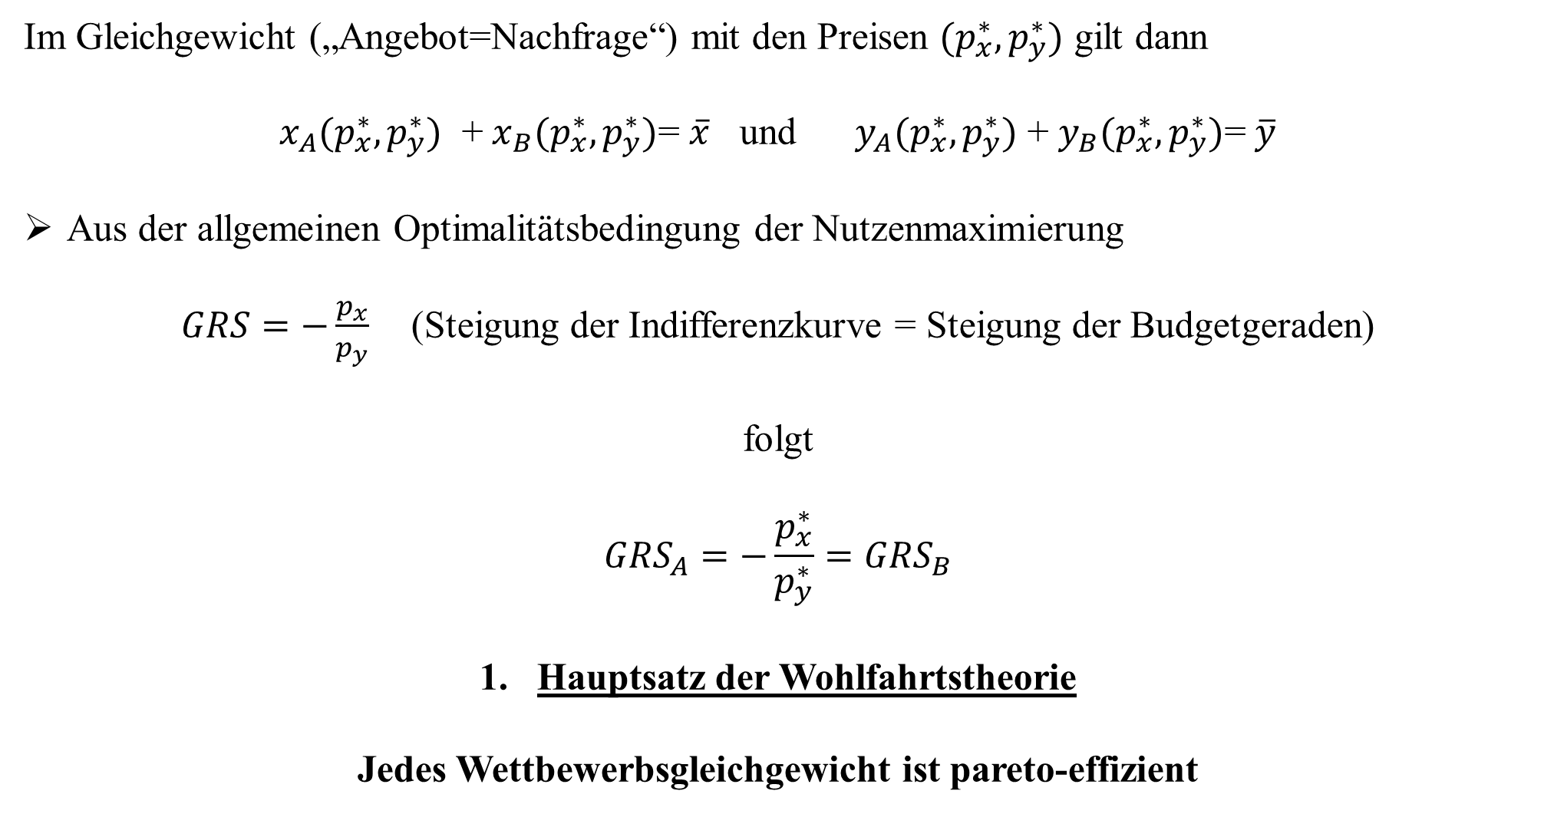
Wettbewerbsgleichgewicht und Wohlfahrtstheorie
Im Gleichgewicht („Angebot=Nachfrage“) mit den Preisen ${(p}_{x}^{∗},p_{y}^{∗})$ gilt dann
$x_{A}{(p}_{x}^{∗},p_{y}^{∗})$ + $x_{B}{(p}_{x}^{∗},p_{y}^{∗})$= $\overline{x}$ und $y_{A}{(p}_{x}^{∗},p_{y}^{∗})$ + $y_{B}{(p}_{x}^{∗},p_{y}^{∗})$= $\overline{y}$
Aus der allgemeinen Optimalitätsbedingung der Nutzenmaximierung
$GRS=−\frac{p_{x}}{p_{y}}$ (Steigung der Indifferenzkurve = Steigung der Budgetgeraden)
folgt
$${GRS}_{A}=−\frac{p_{x}^{∗}}{p_{y}^{∗}}{=GRS}_{B}$$
Hauptsatz der Wohlfahrtstheorie
Jedes Wettbewerbsgleichgewicht ist pareto-effizient
Im Marktgleichgewicht führen die Optimalitätsbedingung aus der Mikro
„Preisverhältnis = Grenzrate der Substitution“
Achtung!!!
Dieses Ergebnis gilt allerdings nur unter den gemachten Annahmen.
Leider gibt es aber eine Menge an wünschenswerten Gütern, die sich diesem Marktmechanismus zur Bereitstellung ganz grundsätzlich entziehen.
Und diese Problematik wird Gegenstand dieser Vorlesung sein
mit der Bedingung der Pareto-Effizienz
„Grenzrate er Substitution von A = Grenzrate er Substitution von B“
zusammen, und das Ergebnis bezeichnen wir als den 1. Hauptsatz der Wohlfahrtstheorie.
Letztlich ist dieser das Grundargument für unsere Wirtschaftsordnung. Denn die allermeisten Menschen werden das Paretokriterium als sinnvoll erachten und der Wettbewerbsmarkt erreicht automatisch die Pareto-Effizienz (vgl. die 4 Grundfreiheiten in der EU!)

Slide 31
Wettbewerbsgleichgewicht
y
x
B
Steigung $=−\frac{p_{x}^{∗}}{p_{y}^{∗}}$
.
I_{B}
Wettberwerbsgleichgewicht
M
I_{A}
.
Anfangsausstattung
x
A
y
Grafisch heißt dies, dass im Wettbewerbsgleichgewicht sich
Indifferenzkurve I_{A}
Indifferenzkurve I_{B}
und Budgetgerade
tangieren müssen

Slide 32
2. Hauptsatz der Wohlfahrtstheorie
Achtung: Der Punkt M ist nur ein mögliches pareto-effizientes Wettbewerbsgleichgewicht, welches ausgehend von den Anfangsausstattungen erreicht wird.
  Es stellt sich die Frage, ob auch andere pareto-effiziente Wettbewerbsgleichgewichte auf der Kontraktkurve erreicht werden können?
  Allgemein folgt:
2. Hauptsatz der Wohlfahrtstheorie
Jede pareto-effiziente Allokation kann durch eine bestimmte Wahl der Anfangsausstattungen erreicht werden, unter der Voraussetzung,
dass alle Konsumenten konvexe Präferenzen haben.
Der 2. Hauptsatz der Wohlfahrtstheorie gibt damit einer Gesellschaft die Möglichkeit an die Hand durch Umverteilung eine bestimmte pareto-effiziente Allokation zu wählen. Auch hier sei wieder darauf hingewiesen, dass das immer noch nichts mit Gerechtigkeit zu tun hat! Denn welche Allokation zu wählen ist, muss jede Gesellschaft immer noch für sich selber herausfinden. In Deutschland machen wir das vornehmlich durch Wahlen (wo dieser Mechanismus an seine Grenzen stößt werden wir ebenfalls untersuchen!). Andere Gesellschaften nehmen dafür die Präferenzen einzelner herausgehobener Personen. Denken Sie an Ludwig den XIV: „L`etat ce moi!“ oder an Diktatoren, die die Anfangsausstattung eines Landes an einige wenige Oligarchen verteilen.

Slide 33
Interpretation der Hauptsätze der Wohlfahrtstheorie
Unter vollkommener Konkurrenz wird ein pareto-effizientes Ergebnis erreicht (1. Hauptsatz).
Der Staat muss nur eingreifen, wenn die Annahmen der vollkommenen Konkurrenz verletzt sind, also Marktversagen vorliegt.
Aber: Auch in einer pareto-effizienten Allokation kann die Verteilung der Markteinkommen extrem ungleich sein.
Aus dem 2. Hauptsatz folgt, dass jede beliebige pareto-effiziente Allokation durch eine Pauschalsteuer und Subventionen erreicht werden kann.
Aber: Aus den beiden Hauptsätzen kann keine Regel abgeleitet werden, welche Allokation angestrebt werden sollte!

